Slide 1


Romantic Wedding
感谢您一起为我们见证
新郎：甄幸福
新娘：郝美丽
2019.10.01

Slide 2
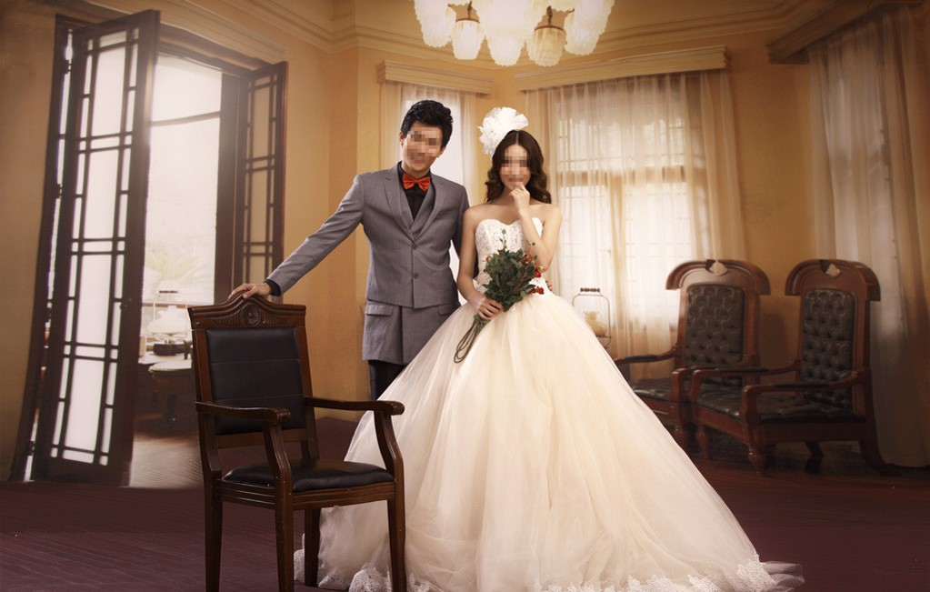




感谢那一次的邂逅，让两条欢乐的生命线终于交汇在了一起；那一年，我们二十四岁，牵起你那纤细的小手，瞬间融化了我那颗跳动的心

Slide 3

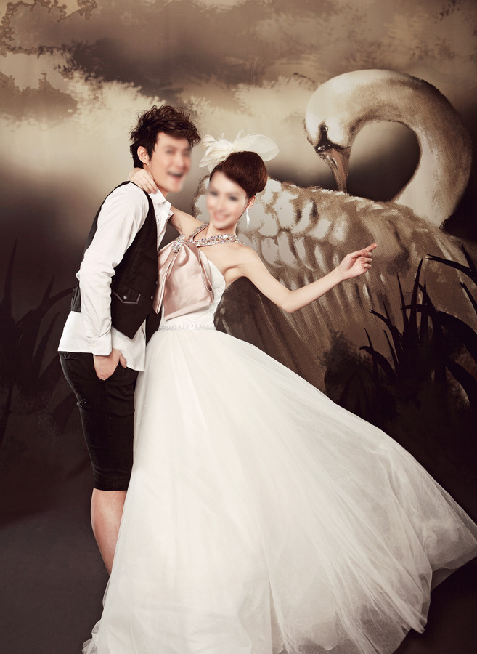
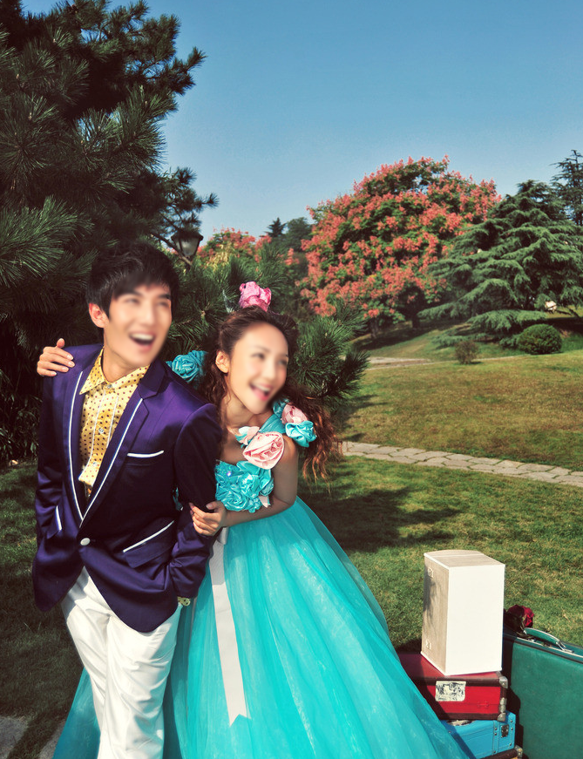
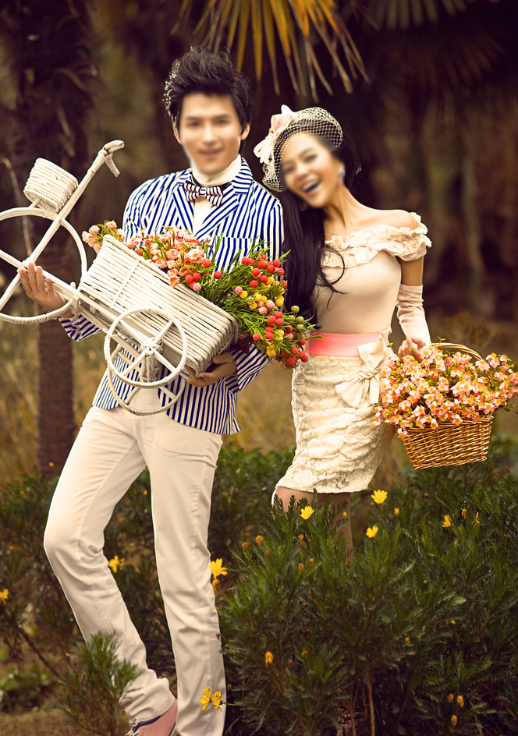
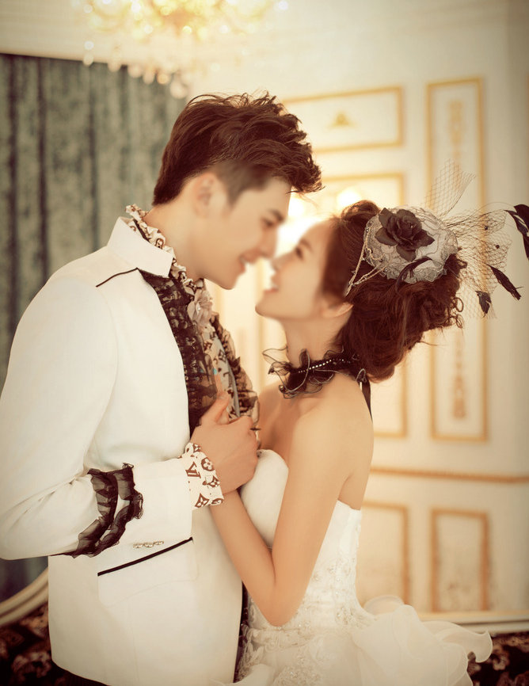
2017.10.01 我们结婚了！
201X年，初吻的味道，像柠檬般清新，那瞬间，仿佛世界都因为你我而停止了，这一刻我再次确信了一生与你携手，感谢有你，感谢你给予我的爱！

Slide 4




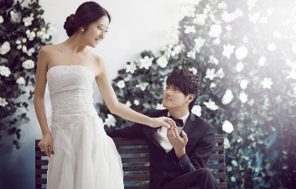

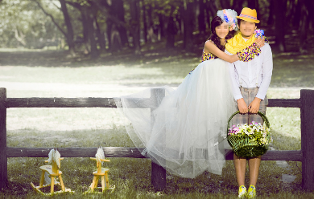

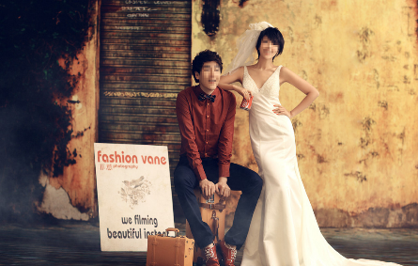
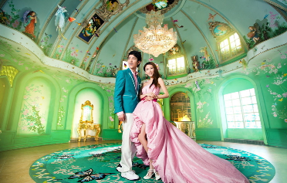

2019.05.01 我们结婚了！
感谢那一次的邂逅，让两条欢乐的生命线终于交汇在了一起；那一年，我们二十四岁，牵起你那纤细的小手

Slide 5



初吻的味道，像柠檬般清新，那瞬间，仿佛世界都因为你我而停止了，这一刻我再次确信了一生与你携手，感谢有你，感谢你给予我的爱！

Slide 6


感谢那一次的邂逅，让两条欢乐的生命线终于交汇在了一起；那一年，我们二十四岁，牵起你那纤细的小手，瞬间融化了我那颗跳动的心
201X年，初吻的味道，像柠檬般清新，那瞬间，仿佛世界都因为你我而停止了，这一刻我再次确信了一生与你携手，感谢有你，感谢你给予我的爱！

Slide 7
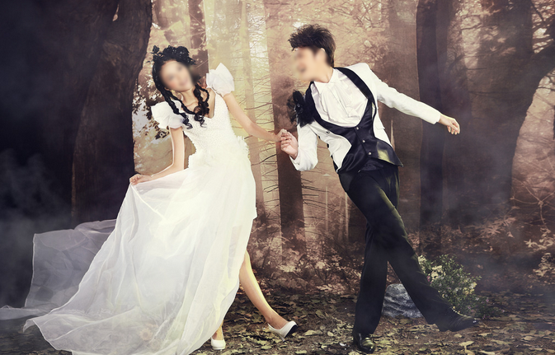
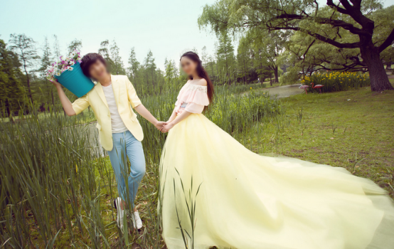
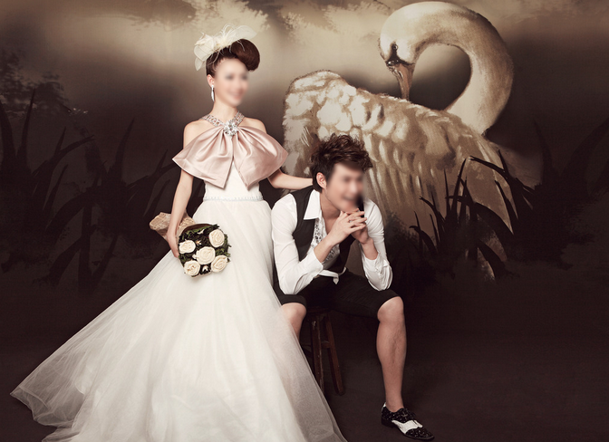


感谢那一次的邂逅，让两条欢乐的生命线终于交汇在了一起；那一年，我们二十四岁，牵起你那纤细的小手，瞬间融化了我那颗跳动的心；
201X年，初吻的味道，像柠檬般清新

Slide 8


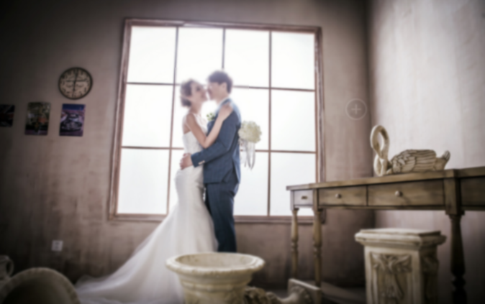
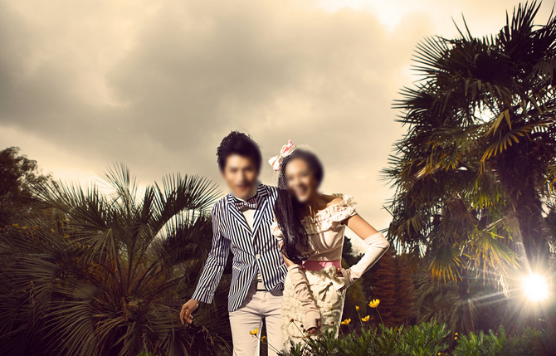







我发誓不再让你为我伤心

Slide 9

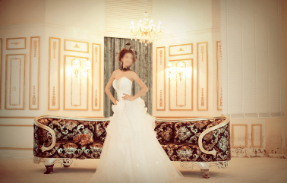


2019.10.01 我们结婚了！

Slide 10
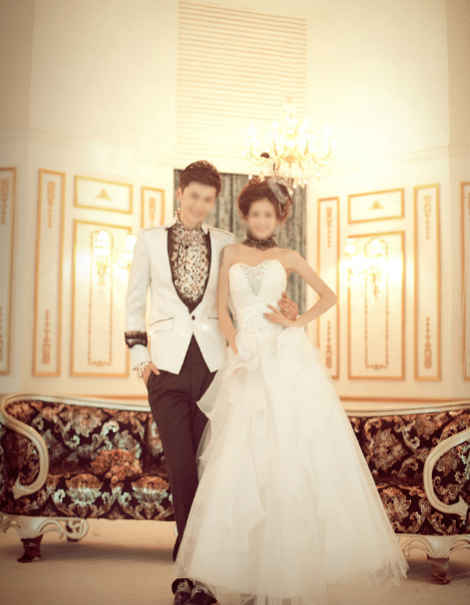

2019.10.01 我们结婚了！

Slide 11


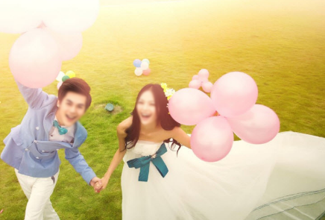
感谢那一次的邂逅，让两条欢乐的生命线终于交汇在了一起；那一年，我们二十四岁，牵起你那纤细的小手，瞬间融化了我那颗跳动的心；201X年，初吻的味道，像柠檬般清新，那瞬间，仿佛世界都因为你我而停止了，这一刻我再次确信了一生与你携手，感谢有你，感谢你给予我的爱！

Slide 12


2019.10.01 我们结婚了！

Slide 13
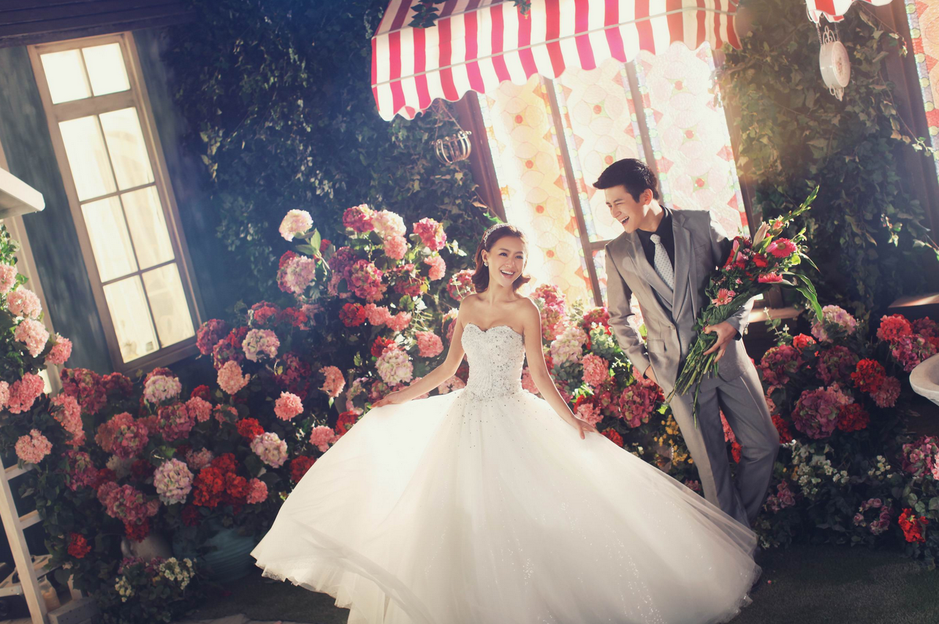
2019.10.01 我们结婚了！

Slide 14
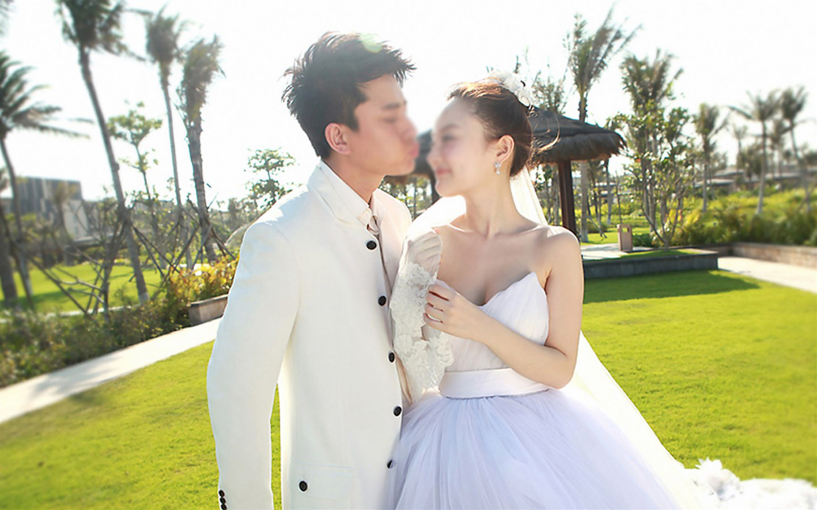
2019.10.01 我们结婚了！

Slide 15
2019.10.01 我们结婚了！

Slide 16
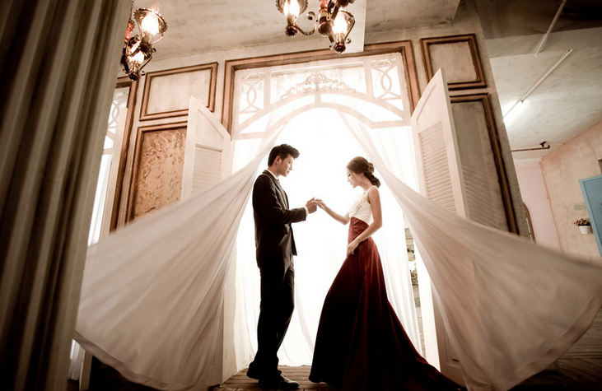
2019.10.01 我们结婚了！

Slide 17

2019.10.01 我们结婚了！

